Slide 1

第十三讲 《栈与递归》
哈尔滨工业大学（深圳）
本课程课件是在哈尔滨工业大学苏小红老师《高级语言程序设计》课件基础上，由哈工大（深圳）《程序设计思维与实践》课程组编写制作

Slide 2
《程序设计思维与实践》课程内容结构
进入计算机的世界
程序设计基础
数据操作基础
程序设计进阶
数据操作进阶
数据存储
C语言语法
数 组
字符串
结构体
排序算法
数据类型
计算与编码
程序设计概述
表 达 式
指 针
程序控制流程
栈与递归
指针与函数
文件
动态内存分配
模块化编程
分治与函数
数据遍历与搜索
链 表
递归函数
树与图简介
程序设计思想与数据操作方法融会贯通，内容由浅入深

Slide 3
学习内容
数据结构的基本概念
逻辑结构、存储结构、数据的运算
线性表的基本概念
栈的基本概念和基本操作
栈的应用举例
栈与递归

Slide 4
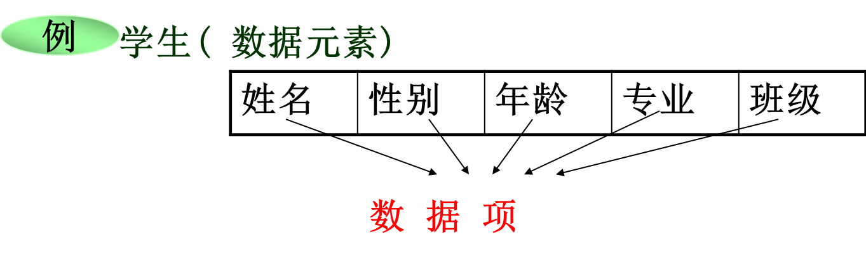
13.1 基本概念和术语
数据：一切能输入到计算机中并能被计算机程序识别和 处理的符号集合。
数值数据：整数、实数等
非数值数据：图形、图象、声音、文字等
数据元素：数据的基本单位，在计算机程序中通常作为 一个整体进行考虑和处理。
数据项：构成数据元素的不可分割的最小单位。
Notes:
学籍管理
学生( 数据元素)；
姓名，性别，年龄，班级等是数据项；
数据对象：所有班名相同的记录集合；
结点对应数据元素；域或字段对应数据项；信息表对应数据对象。。。

Slide 5
13.1 基本概念和术语
数据对象：具有相同性质的数据元素的集合。
■
是数据的子集
◆ 整数数据对象
◆ 学生数据对象
N={0, ±1, ±2, …}
■
■
数据对象中所有成员之间存在某种关系。
如学生按学号的排序；按性别的分类等。
数据对象中所有成员及其之间关系，是数据结构研究的主要内容。
Notes:
学生( 数据元素)；
姓名，性别，年龄，班级等是数据项；
数据对象：所有班名相同的记录集合；
结点对应数据元素；域或字段对应数据项；信息表对应数据对象。。。

Slide 6
13.1 基本概念和术语
数据结构 是相互之间存在一种或多种特定关系的数据元素的集合
数据元素之间的相互关系，这种关系是抽象的，即并不涉及数据元素的具体内容。
数据结构（技术）就是根据各种不同的数据集合和数据元素之间的关系，研究如何表示、存储和操作（查找、插入、删除、修改、排序）这些数据的技术
Notes:
简单概念，例子中，任何数据都不是孤立存在的，关系称之为结构。。学籍管理问题中，表项之间的逻辑关系指的是什么？ 迷宫问题，各个走法的逻辑关系指的是什么？ 教学计划编排问题中，课程之间的逻辑关系指的是什么?

Slide 7
13.1 基本概念和术语
数据结构三要素：
数据的逻辑结构
数据元素之间的逻辑关系，是具体关系的抽象。
数据的存储结构(物理结构)
数据元素及其关系在计算机内存中的表示；
数据的运算
施加在数据上的运算包括运算的定义和实现。运算的定义是针对逻辑结构的，指出运算的功能；运算的实现是针对存储结构的，指出运算的具体操作步骤
Notes:
总结一下，也就是说。。。

Slide 8
13.1 基本概念和术语
①数据的逻辑结构
数据的逻辑结构从逻辑关系上描述数据，与数据的存储无关；
数据的逻辑结构可以看作是从具体问题抽象出来的数据模型；
Notes:
总结一下，也就是说。。。

Slide 9
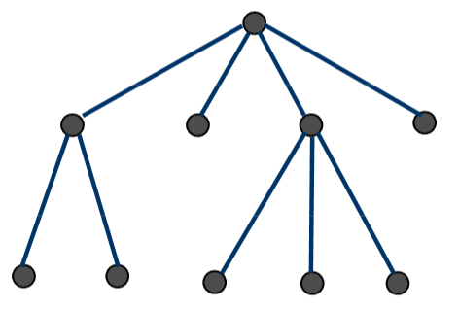
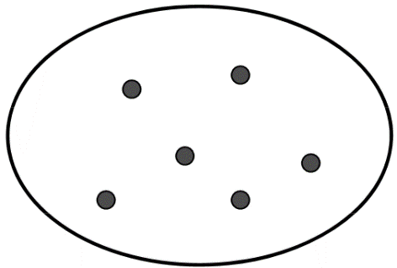
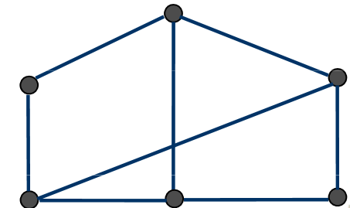

13.1 基本概念和术语
数据结构从逻辑上分为四类：
即四种基本的逻辑结构
集合：数据元素之间就是“属于同一个集合”；
线性结构：数据元素之间存在着一对一的线性关系；
树型结构：数据元素之间存在着一对多的层次关系；
图结构：数据元素之间存在着 多对多的任意关系。
Notes:
第一周第1次课结束。。。

Slide 10
13.1 基本概念和术语
①数据的逻辑结构
形式化表示
数据的逻辑结构通常可以用一个二元组 DS = （D，R） 来表示
其中D是数据对象（数据元素的有限集合），R是D中数据元素之间所存在的关系的有限集合。
Notes:
总结一下，也就是说。。。

Slide 11
2、根据二元组关系，画出对应逻辑图形的草图，并指出它们所属的数据结构。
（1）A=（D，R），其中：
D={a，b，c，d，e}，
R={ }
a
b
c
d
e
集合
（2）B=（D,R），其中：
D={a,b,c,d,e,f}，R={r}
r ={<a,b>,<b,c>,<c,d>,<d,e>,<e,f>} （尖括号表示结点之间关系是有向的）
a
b
c
d
e
f
线性表
50
（3）F=（D,R），其中：
D={50,25,64,57,82,36,75,55}，R={r}
r ={<50,25>,<50,64>,<25,36>,<64,57>,<64,82>,<57,55>,<57,75>}
25
64
36
57
82
树
55
75
Notes:
序偶也是译名, ordered pair 将两个元素 x,y 有顺序地放在一起构成一个组合(x,y)称为序偶,直译类似于二元有序组,有时为了强调顺序也写为<x,y>

Slide 12
（4）C=（D,R），其中：
D={1,2,3,4,5,6}，R={r}
r ={(1,2),(2,3),(2,4),(3,4),(3,5),(3,6),(4,5),(4,6)}（园括号表示结点之间关系是无向的）
3
图（无向图）
1
2
5
6
4
d
（5）E=（D,R），其中：
D={a,b,c,d,e,f,g,h}，R={r}
r ={<d,b>,<d,g>,<d,a>,<b,c>,<g,e>,<g,h>,<e,f>}
b
g
a
c
e
h
f
树

Slide 13
13.1 基本概念和术语
②数据的存储结构
又称物理结构，是数据及其逻辑结构在计算机中的表示。
实质上是内存分配，以确定元素及元素之间关系的表示。
在具体实现时，依赖于计算机语言。

Slide 14
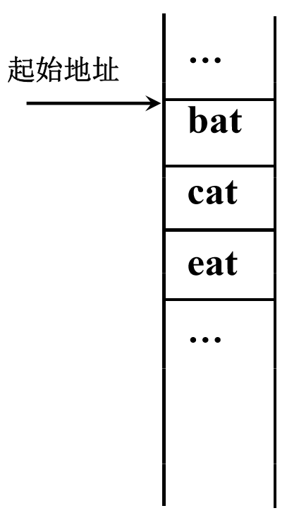
13.1 基本概念和术语
两种基本的存储结构：
顺序存储结构
用一组连续的存储单元依次
存储数据元素，数据元素之
间的逻辑关系由元素的存储
位置来表示。
例：（bat, cat, eat）

Slide 15
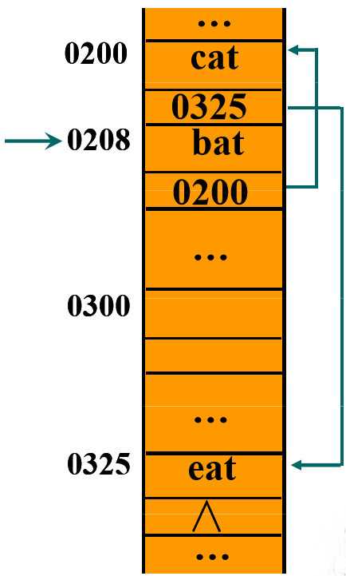
13.1 基本概念和术语
两种基本的存储结构：
顺序存储结构
用一组连续的存储单元依次
存储数据元素，数据元素之
间的逻辑关系由元素的存储
位置来表示。
链接存储结构
用一组任意的存储单元存储
数据元素，数据元素之间的
逻辑关系用指针来表示。
例：（bat, cat, eat）
Notes:
加一个后继指针。。。

Slide 16
13.1 基本概念和术语
数据的存储结构：
顺序存储方法：数组
链接存储方法：指针
索引存储方法
散列存储方法
非顺序存储
说明：
同一逻辑结构的不同存储结构，冠以不同的数据结构名称。如顺序表、链表、散列表。
运算不同，数据结构也不同。如栈和队列。更进一步，顺 序栈、链栈、顺序队列、链队列。

Slide 17
13.1 基本概念和术语
③数据的运算
施加在数据上的运算包括运算的定义和实现。
运算的定义是针对逻辑结构的，指出运算的功能；
运算的实现是针对存储结构的，指出运算的具体操作步骤
逻辑结构
存储结构
a
b
d e
f
线性结构
运算
结合现实需求定义这种逻辑结构的运算：
1、插入元素；
2、删除元素；
3、输出表长；

Slide 18
13.1 基本概念和术语
数据结构三要素：
数据的逻辑结构
数据元素之间的逻辑关系，是具体关系的抽象。
数据的存储结构(物理结构)
数据元素及其关系在计算机内存中的表示；
数据的运算
施加在数据上的运算包括运算的定义和实现。运算的定义是针对逻辑结构的，指出运算的功能；运算的实现是针对存储结构的，指出运算的具体操作步骤
Notes:
总结一下，也就是说。。。

Slide 19
13.1 基本概念和术语
数据结构的学习内容：
数据对象的结构形式，各种数据结构的性质(逻辑结构);
数据对象和“关系”在计算机中的表示(物理结构/存储结构);
数据结构上定义的基本操作(算法)及其实现;
算法的效率（时间和空间）;
数据结构的应用，如数据分类、检索等。
Notes:
逻辑结构与存储结构的关系 ：数据的逻辑结构属于用户视图，是面向问题的，反映了数据内部的构成方式；数据的存储结构属于具体实现的视图，是面向计算机的。一种数据的逻辑结构可以用多种存储结构来存储，而采用不同的存储结构，其数据处理的效率往往是不同的。

Slide 20
13.2 线性表概念及基本操作
线性表的逻辑结构
线性表的定义：是n 个类型相同数据元素的有限序列
通常记作：L =（a₁, a₂, a₃, …,a_{i-1}, a_{i}, a_{i+1},…, a_{n} ）；
a_{i}（1≤i≤n）称为数据元素；
下标i 表示该元素在线性表中的位置或序号。
n为线性表中元素个数，称为线性表的长度；
n=0时为空表，记为L=（ ）。
L的图示表示：
例：
数学中的数列（11，13，15，17，19，21）
英文字母表（A, B, C, D, E,…, Z ）

Slide 21
13.2 线性表概念及基本操作
线性表的逻辑特征 L =（a₁, a₂, a₃, …,a_{i-1}, a_{i}, a_{i+1},…, a_{n} ）
有限性：
线性表中数据元素的个数是有穷的。
相同性：
a_{i}为线性表中的元素，元素类型相同。
相继性：
a₁为表中第一个元素，无前驱元素；a_{n}为表中最后一个 元素，无后继元素；
对于…a_{i-1},a_{i},a_{i+1}…(1<i<n)，称a_{i-1}为a_{i}的直接前驱，a_{i+1} 为a_{i}的直接后继；
在线性表中，除第一个元素和最后一个元素之外，其它元素都有且仅有一个直接前驱，有且仅有一个直接后继；
中间不能有缺项。

Slide 22
13.2 线性表概念及基本操作
数学模型：
线性表 LIST = ( D , R)
D = { a_{i} | a_{i} ∈Elementset , i = 1, 2, …, n, n ≥ 0 }
R = { <a_{i-1}, a_{i}> | a_{i-1}, a_{i} ∈ D , i = 2 , … , n }
操作：设L的型为LIST线性表实例，e 的型为ElementType的元素实例，p 为位置变量。所有操作描述为（这里我们用&代表该参数为地址传递，比如用数组来传递）：
① ListInsert(&L, p, e)； 插入
② LocateElem(L, e, Compare())；查找
③ GetElem( L, p, &e)； 访问
④ ListDelete(&L, p, &e)； 删除
⑤ PriorElem( L, cur_e, &pre.e), NextElem( L, cur_e, &next_e)；前驱/后继节点
⑥ ClearList(&L)；清空表
⑦ ListrFirst( L) ； ⑧ListEnd(L)； …..
Notes:
在了解了，我们需要实现哪些基本操作之后，我们来探讨一个问题，我们为什么需要实现对数据结构的基本操作呢？
在的项目一般都是大型的项目都需要一个很大的团队来合作的编程，所以如果你是定义一个数据结构的这个定义者的话，那么你定义的数据结构，肯定是需要能够让你的队友们能够很方便的使用的，所以在你定义了一个数据结构之后，你还需要给你的队友们提供一些很方便，易用的韩束把这些基本操作用函数的方式给封装起来
第二当把这些基本操作呃封装成函数之后就可以避免重复的工作，因为这些基本操作都是很常用的。你把它封装成函数之后，以后每一次要用你不需要重新写一遍代码只需要调用一个函数就可以
其实想明白为什么这一点是很重要的只有想明白为什么做一件事做一件事的意义是什么，然后你在学习做这件事的时候，才会更有动力更加积极主动。那这是和课程内容本身无关的一些小建议
因为，团队合作，所以名称不能乱起。因为重复使用，所以要注意边界条件。How是很容易遗忘的，知识框架，思维方式，在课程当中养成的习惯，在以后的学习和工作中会一直受益。这也是我希望大家在学完这门课程之后真正掌握的东西。分数也重要，两手都要抓

Slide 23
13.2 线性表概念及基本操作
定义在线性表的操作（算法）说明
上面列出的操作，只是线性表的一些常用的基本操作；
不同的应用，基本操作可能是不同的；
线性表的复杂操作可通过基本操作实现。

Slide 24
13.2 线性表概念及基本操作
【例2-1】设计函数 Deleval（LIST * L, ElementType d) 的算法，其功能为删除 L 中所有值为 d 的元素 (可以将以下抽象的表述看成伪代码）
void Deleval( LIST *L, ElementType d )
{ Position p ;
p = ListFirst( L ) ;
while ( p != ListEnd( L ) )
{ GetElem(L, p, &e)
if ( compare( e, d ) )
ListDelete(L, p, &e ) ;
else
NextList( L, p, &p) ;
}
}
Notes:
有且仅有一个

Slide 25
13.3 栈的定义和基本操作
栈的定义
栈(Stack)是一种特殊的线性表，其插入和删除操作均在表的一端进行，是一种运算受限的线性表。

Slide 26
13.3 栈的定义和基本操作
栈(Stack)是一种特殊的线性表，其插入和删除操作均在表的一端进行，是一种运算受限的线性表。
出栈
入栈
栈的相关术语:
栈顶(top)是栈中允许插入和删除的一端
栈底(bottom)是栈顶的另一端
后进先出(Last In First Out，简称LIFO)。又称栈为后进先出表(简称LIFO结构)
a_{n}
…
…
a₂
a₁
栈顶
栈底

Slide 27
13.3 栈的定义和基本操作
抽象数据类型: 栈
ADT Stack {
数据对象：
数据关系：
D＝{ a_{i} | a_{i} ∈ElemSet, i=1,2,...,n, n≥0 }
R1＝{ <a_{i-1}, a_{i} >| a_{i-1}, a_{i}∈D, i=2,...,n }
约定a_{n} 端为栈顶，a₁ 端为栈底。
基本操作：
见下页
} ADT Stack

Slide 28
13.3 栈的定义和基本操作
栈的基本操作
InitStack(&S) //初始化栈
DestroyStack(&S) //销毁栈
Push(&S, e) //入栈
Pop(&S, &e) //出栈
GetTop(&S, &e) //取栈顶元素
StackEmpty(&S) //判栈空
StackLength(&S) //求栈长度

Slide 29
13.4 栈的表示和实现
思考：
栈有几种实现方式（存储结构/物理结构）？
顺序存储-顺序栈
链式存储-链栈（后续课程）

Slide 30
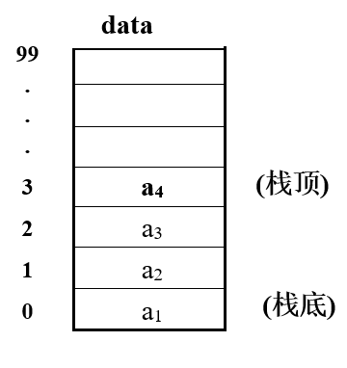
13.4 栈的表示和实现
顺序栈的C语言实现
#include <stdio.h>
#include <stdlib.h>
#define MAXSIZE 100
// 假设数据类型为 int
typedef int DataType;
// 栈的结构体定义
typedef struct {
DataType data[MAXSIZE]; // 存储数据的数组
int top; // 栈顶指针
int maxSize; // 栈的最大容量
} SqStack;
top
Notes:
定义栈中元素的最大个数；
Data【】，存放栈中的元素；
对于数组实现，栈顶指针是栈顶元素的位置

Slide 31
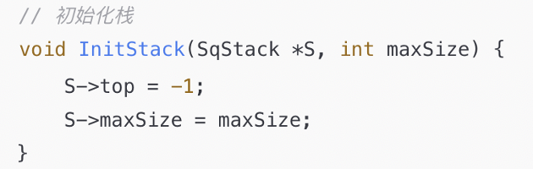
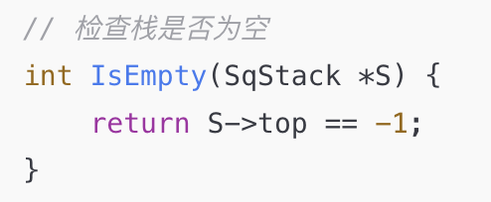

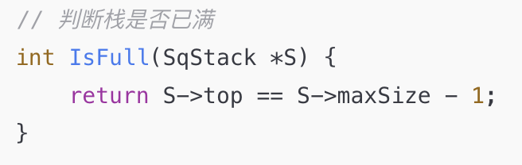
13.4 栈的表示和实现
(1)置空(初始化)栈
(2)判断栈空
(3)判断栈满
top
-1
Notes:
备注：这里的 SqStack * 是代表SqStack的指针类型，传递实参的时候，要传递地址类型。就比如scanf函数的参数列表要给地址一样。后续会专门介绍指针。
S->top 表示对结构体指针类型，取它的成员变量，和一般结构体变量如前面讲的Student结构体的变量stu的成员运算符如“stu.name”等价。

Slide 32
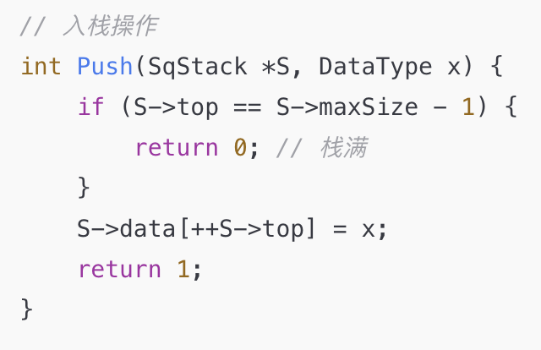
13.4 栈的表示和实现
4 ) 入栈操作
x
top
入（进）栈操作：栈不满时，栈顶指针先加1，再送值到栈顶元素。
Notes:
进栈操作：栈不满时，栈顶指针先加1，再送值到栈顶元素；
可不可以调换顺序？

Slide 33
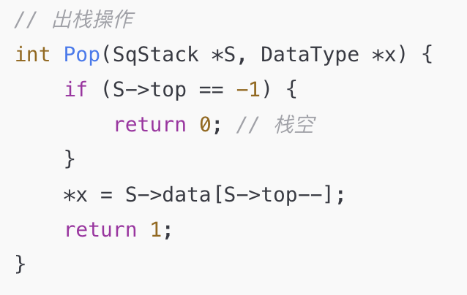
13.4 栈的表示和实现
5）出栈操作
top
出栈操作：栈非空时，先取栈顶元素值，再将栈顶指针减1.
Notes:
出栈操作：栈非空时，先取栈顶元素值，再将栈顶指针减1. 这里用 *x代表对指针变量，间接寻址的方式访问对应的地址，以便赋值。（后续会展开，这里先有这个概念）

Slide 34
小结
数据结构基础概念
栈的概念和基本操作
出栈和入栈都只能在栈顶进行
设立栈顶指针top，既可以指向栈顶元素的位置，也可以指向栈顶元素的下一个位置，但是在实现具体操作的时候要保持一致
Notes:
这里需要大家掌握的是如何对顺序栈的数组域进行相应的扩容操作。

